Slide 1


2025-2026

Slide 2

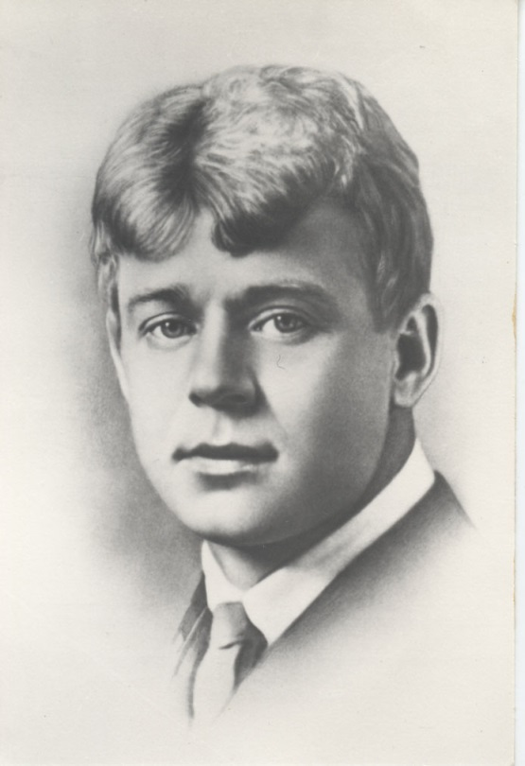

Сергей Александрович Есенин
3 октября
130 лет со дня рождения
(1895-1925),
русский поэт
Мудрова, В. Н. Сценарий музыкально-поэтической гостиной «Он с детства с песней породнился…» / В. Н. Мудрова. – Текст : непосредственный // Практика административной работы
в школе. – 2013. – № 6. – С. 72-74.

Slide 3
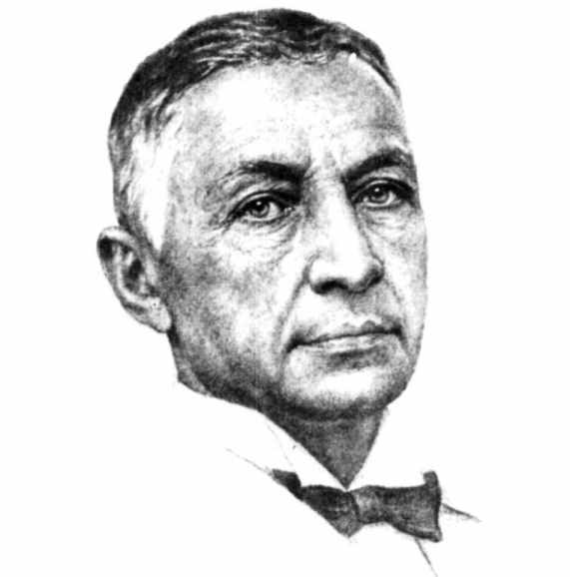

Иван Алексеевич Бунин
22 октября
155 лет со дня рождения
(1870-1953),
русский писатель,
поэт и переводчик,
лауреат Нобелевской премии
по литературе 1933 года
Маевская, О. С. «Один из последних лучей какого-то чудного русского дня» / О. С. Маевская. – Текс : непосредственный // Литература. - 2016. - № 5-6. – С. 21-24.

Slide 4
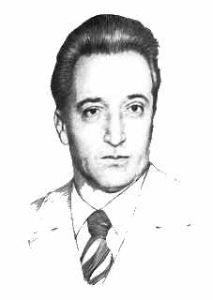

Джанни Родари
(Джованни Франческо Родари)
23 октября
105 лет со дня рождения
(1920-1980),
итальянский детский писатель,
сказочник, журналист
Ролева, Л. В. Фантазии Джанни Родари / Л. В. Ролева. – Текс : непосредственный // Читаем, учимся, играем. - 2012. - № 12. –
С. 8-10.

Slide 5
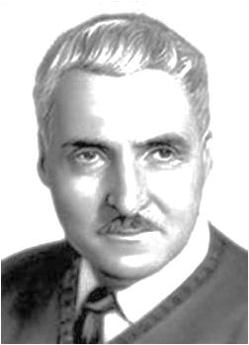

Константин Михайлович Симонов
28 ноября
110 лет со дня рождения
(1915-1979),
русский советский прозаик,
поэт, драматург,
киносценарист
Зархи, С. Б. «Жди меня, и я вернусь…» / С. Б. Зархи. – Текст : непосредственный // Читаем, учимся, играем. – 2010. - № 8. –
С. 26-39.

Slide 6
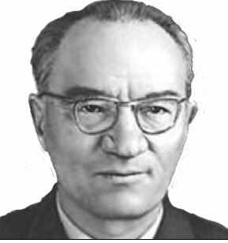

Гавриил Николаевич Троепольский
29 ноября
120 лет со дня рождения
(1905-1995),
русский советский писатель,
драматург, сценарист
Максимова, И. П. Сценарии конкурсов, интеллектуальных игр, праздников для средней школы / И. П Максимова. – Изд. 2-е. – Ростов н/Дону. : Феникс, 2007. – С. 219-228.

Slide 7
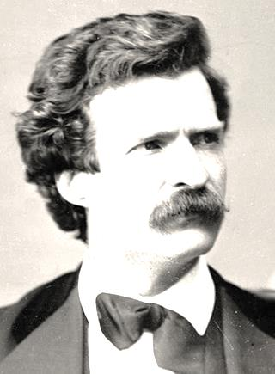

Марк Твен (Сюмюэль Лэнгхорн Клеменс)
9 ноября
120 лет со дня рождения
(1905-1995),
американский писатель,
журналист
Дружинина, Т. В. Больше чем юморист / Т. В. Дружинина. - Текст : непосредственный // Читаем, учимся, играем. – 2013. - № 8. – С. 36-40.

Slide 8
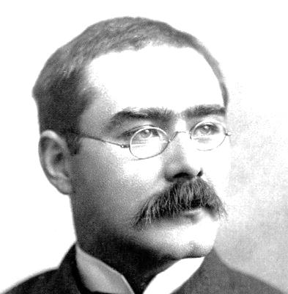

Джозеф Редьярд Киплинг
30 декабря
160 лет со дня рождения
(1865-1936),
английский писатель-новеллист, ,
поэт, лауреат
Нобелевской премии
по литературе 1907 года
Струц, Н. М. «И только воля говорит: «Держись!» / Н. М. Струц. – Текст : непосредственный // Читаем, учимся, играем. – 2011. - № 11. – С. 16-21.

Slide 9
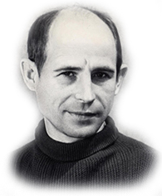

Николай Михайлович Рубцов
3 января
90 лет со дня рождения
(1936-1971),
русский лирический поэт
Колесникова, О. Н. «Душа остаётся чиста». Литературно-музыкальный вечер посвященный творчеству Н. М. Рубцова / О. Н. Колесникова. – Текст : непосредственный // Научно-методический журнал заместителя директора школы по воспитательной работе. – 2011. – № 11. – С. 16-21.

Slide 10
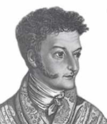

Эрнст Теодор Амадей Гофман
4 января
250 лет со дня рождения
(1776-1822),
немецкий писатель-романтик,
сказочник, композитор,
художник, юрист
Викторина по сказке Гофмана «Щелкунчик»
Notes:
Ссылка на электронный ресурс на слайде в заглавии Викторина по сказке Гофмана «Щелкунчик»

Slide 11
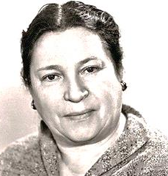



Агния Львовна Барто
17 февраля
120 лет со дня рождения
(1906-1981),
русская советская
детская поэтесса,
писательница, киносценарист,
радиоведущая
Андреева, М. С. «Поэзия доброты» [Текст] : рассказ о жизни и творчестве А. Л. Барто// М. С. Андреева, М. П. Короткова, А. П. Семяновская // Профессиональная библиотека школьного библиотекаря. Сер.2. Выставка в школьной библиотеке ; Вып. 11, 2015). – С. 1-7. - Прилож. к журналу «Школьная библиотека».

Slide 12
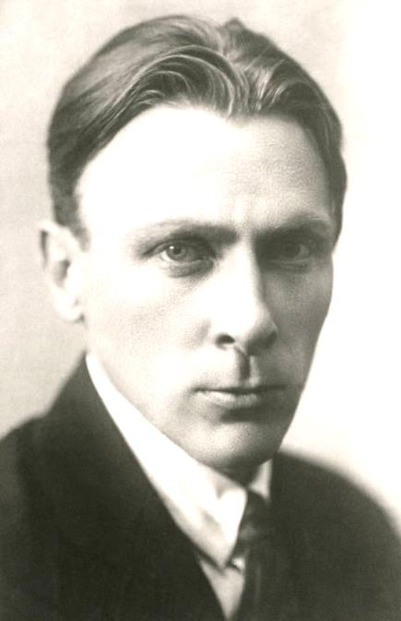

Михаил Афанасьевич Булгаков
15 мая
135 лет со дня рождения
(1891-1940),
русский писатель,
драматург, театральный
режиссер и актёр
Кулакова, Е. Ю. Это была самая светлая любовь /
Е. Ю. Кулакова. – Текст : непосредственный // Читаем, учимся, играем. – 2011. - № 5. – С. 91-97.

Slide 13
ББК 83.3(0)
Ю13
Юбилейное созвездие
Литературный календарь
2025/2026
Составитель
Палатова Татьяна Николаевна,
заведующая библиотекой
МБОУ ДО «НМЦ»
Ленинск-Кузнецкий, 2025

